Slide 1
О реализации регионального плана по формированию и оценке функциональной грамотности в 2023 году
ЧАС МЕТОДИСТА
Пополитова О.В.,
зав. кафедрой общего образования ГАУ ДПО ЯО «Институт развития образования»
11января 2023

Slide 2
2022 год
ППК
Семинары/вебинары
Дискуссионная площадка «Педсовет76.РФ»
Конференции
Конкурсы методических разработок
Образовательные события – «День единого текста», «День финансовой грамотности»
Базовые площадки по направлениям ФГ
Взаимодействие с научно-методическим центром сопровождения педагогических работников «Центр трансфера образовательных технологий “Новая дидактика”» ЯГПУ им. К.Д. Ушинского, экономическим факультетом ЯрГУ им П.Г.Демидова и Ресурсным волонтерским центром финансового просвещения «Лаборатория финансовой грамотности «FinLab76»

Slide 3
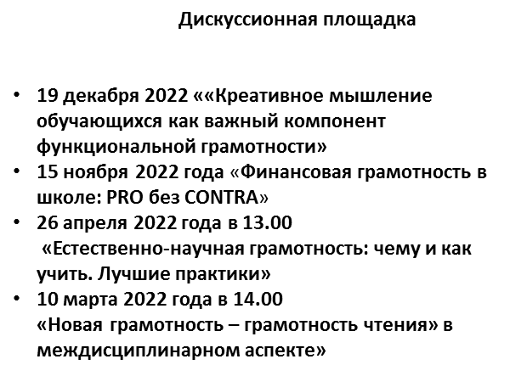
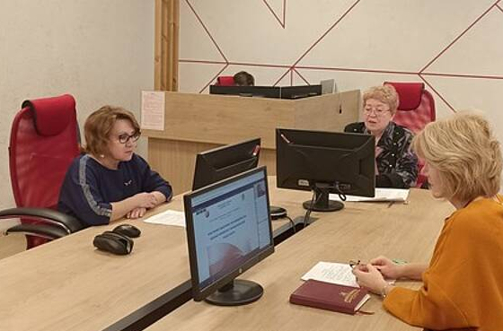
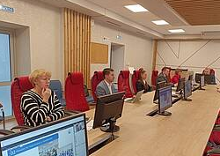
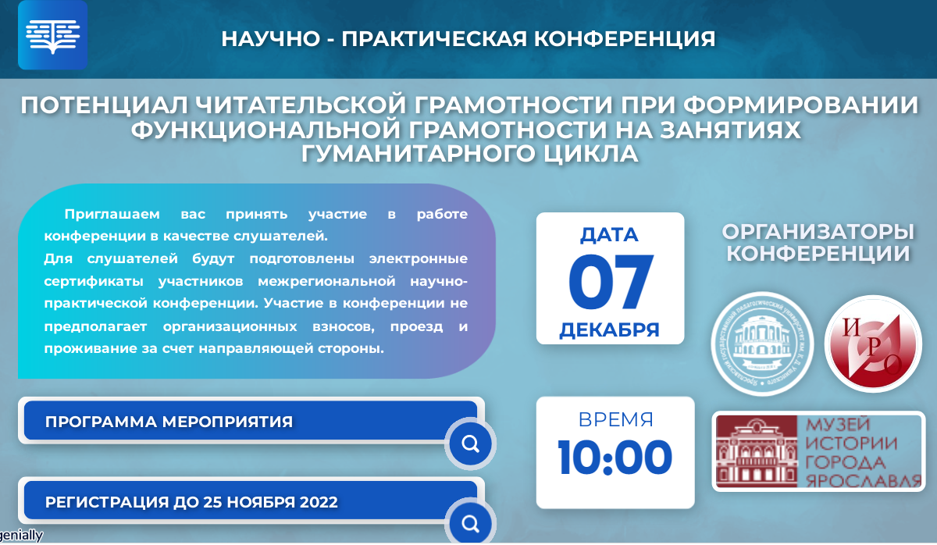
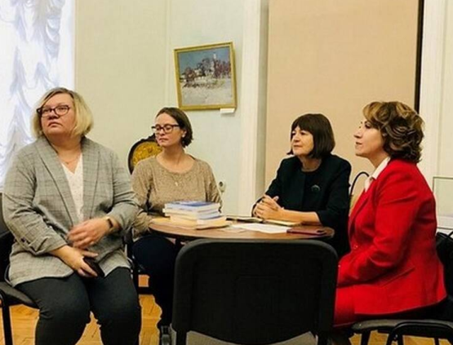
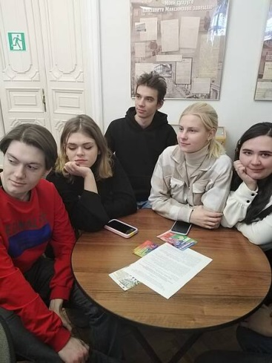

Slide 4
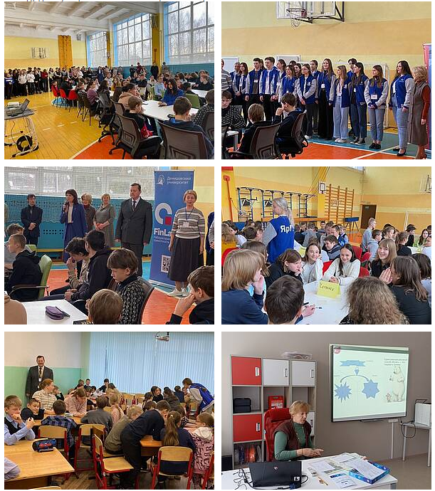
День финансовой грамотности в Брейтовском муниципальном районе

Slide 5
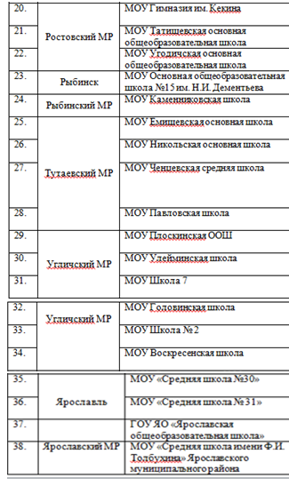
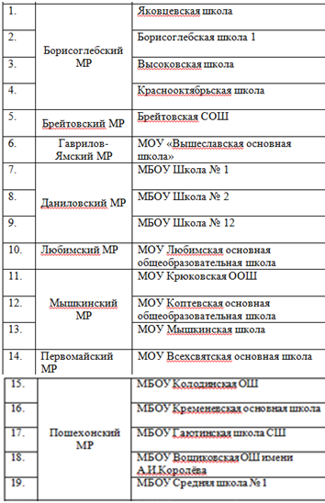
День единого текста 2022-2023

Slide 6
ИРО предлагает в 2023:
ППК:
по направлениям функциональной грамотности
тематические – оценивание, решение задач, на уроках и во внеурочной деятельности, в начальной школе
Вебинары/семинары
Цикл вебинаров для педагогов «Мастерство учителя: как использовать задания по формированию читательской грамотности на уроке»
Разработка учебных заданий по формированию глобальных компетенций в рамках реализации обновленных ФГОС
Опыт образовательных организаций по формированию функциональной грамотности на уроках физики
Семинар «Формирование функциональной грамотности обучающихся средствами внеурочной деятельности на уроках иностранного языка»
Семинар «Читательская грамотность - важнейшая компетентность современного школьника» (ЦИТ)
Цикл вебинаров (тренингов) для педагогов по работе с заданиями по функциональной грамотности из банка заданий ФГБНУ «ИСРО РАО»

Slide 7
3. Методические разработки:
«Формируем функциональную грамотность учащихся на уроках иностранного языка» (сборник заданий из практики учителей)
Разработка учебно-методического комплекта «Курс внеурочной деятельности «Код текста»
4. Образовательные события:
Аукцион курсов внеурочной деятельности по формированию читательской грамотности обучающихся
«Бенефис района»: опыт формирования читательской грамотности обучающихся ОО муниципального района
Дискуссионная площадка «Педсовет 76.РФ»
День единого текста
День финансовой грамотности
5. Региональный конкурс методических разработок по формированию функциональной грамотности «Учимся учить для жизни!»

Slide 8
Взаимодействие с научно-методическим центром сопровождения педагогических работников «Центр трансфера образовательных технологий “Новая дидактика”» ЯГПУ им. К.Д. Ушинского
Проведение стажировки для педагогов по вопросам формирования функциональной грамотности обучающихся на базе Центра универсальных компетенций ЯГПУ им. К.Д. Ушинского «Технопарк» | 1-3 квартал 2023 года | ЯГПУ им. К.Д. Ушинского
Проведение профессорских мастер-классов для педагогических работников по вопросам формирования функциональной грамотности обучающихся (по согласованию) | 1-2 квартал 2023 год | ЯГПУ им. К.Д. Ушинского
Проведение научной экспертизы эффективных региональных практик в области формирования функциональной грамотности. Создание информационно-аналитического каталога | В течение учебного года | ЯГПУ им. К.Д. Ушинского ГАУ ДПО ЯО ИРО
Реализация ДПППК для педагогов, методистов муниципальных методических служб «Проектирование новых решений в области формирования функциональной грамотности обучающихся и оценка их эффективности» | 1 квартал 2023 года | ЯГПУ им. К.Д. Ушинского

Slide 9
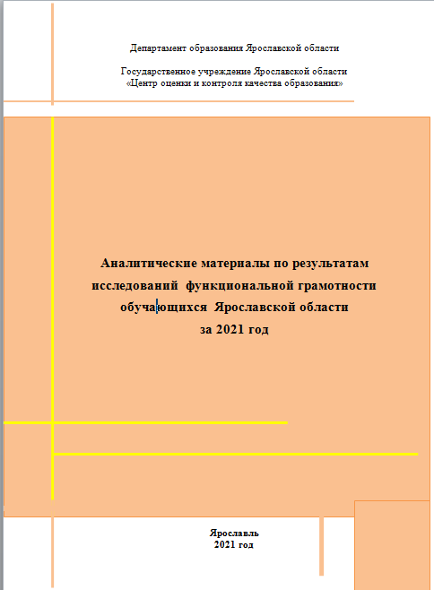
ЦОиККО
Аналитические материалы по результатам оценки качества подготовки обучающихся Ярославской области в 2021 году
http://coikko.ru/uploads/files/2022-06-16_Complex_analisis.docx
В настоящий момент идет обработка информации по уровню сформированности естественнонаучной грамотности (г. Ярославль)
Открыт доступ (АСИОУ)для самодиагностики ОО по читательской грамотности, на днях будут выложены инструменты для оценивания
ссылки на адресные рекомендации по ФГ (математической) http://coikko.ru/monitoring/nezockachpo/regiskachpodob/
Подготовка адресных рекомендаций по вопросам формирования функциональной грамотности обучающихся для различных категорий (МОУО, ОО) | Январь 2023 года | ДО, ЦОиККО
Проведение анализа эффективности принятых мер на основе повторной диагностики функциональной грамотности обучающихся | Июнь 2023 года | ДО, ЦОиККО

Slide 10
Региональное исследование по функциональной грамотности в 2023 году
Соколова И.Ю. консультант отдела общего образования Департамента образования Ярославской области

Slide 11
Благодарим за внимание!
Открыты для сотрудничества!

